Slide 1
MASALAH, RUANG, DAN PENCARIAN
Masalah
Ruang Keadaan
Pencarian/Pelacakan
Pencarian Buta
Pencarian Hirarki
Pertemuan III

Slide 2
Masalah dan Penyelesaian Masalah
Perlu diperhatikan 4 hal untuk membangun suatu sistem yang mampu menyelesaikan masalah, yaitu :
Mendefinisikan masalah dengan tepat
Menganalisis masalah dan memberikan penyelesaian masalah yang sesuai
Merepresentasikan pengetahuan untuk merepresentasikan masalah
Memilih teknik penyelesaian masalah yang terbaik

Slide 3
RUANG KEADAAN
Ruang keadaan (State Space) yaitu suatu ruang yang berisi semua keadaan yang mungkin.
Sehingga untuk mendeskripsikan masalah yang baik, harus :
Mendefinisikan suatu ruang keadaan
Menetapkan satu atau lebih keadaan awal
Menetapkan satu atau lebih tujuan
Menetapkan kumpulan aturan

Slide 4
RUANG KEADAAN 2
Ada dua cara dalam menyajikan ruang keadaan yaitu :
Metode Graph
Pohon pelacakan

Slide 5
GRAPH KEADAAN
Graph terdiri dari node-node yang menunjukkan keadaan yaitu keadaan awal dan keadaan baru yang akan dicapai dengan menggunakan operator.
Node-node dalam graph keadaan saling berhubungan dengan menggunakan arc/ busur yang diberi panah untuk menunjukkan arah dari suatu keadaan ke keadaan berikutnya.

Slide 6
Metode Graph
Adalah suatu metode yang digunakan untuk menyajikan keadaan berdasarkan grafik.
Contoh : dalam pencarian jalur terpendek

Slide 7
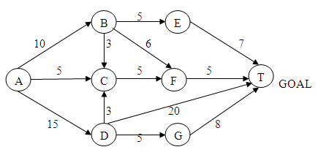
Dalam graph disamping kota yang dilaju adalah T, sehingga jalur yang dilewati dicari yang paling optimal yaitu : A – C – F – T = 15

Slide 8
Pohon Pelacakan
Pada pohon pelacakan digunakan struktur pohon untuk menghindari kemungkinan adanya proses pelacakan suatu node secara berulang.
Contoh : Pohon AND/ OR

Slide 9
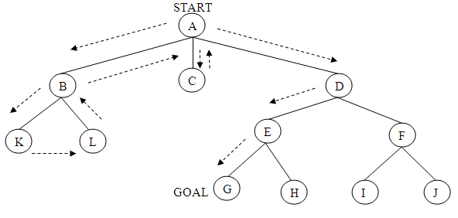
Pohon AND/ OR
Ruang keadaan dalam bentuk graph pada umumnya dibuat untuk kasus-kasus yang menggambarkan solusi secara grafis, sedangkan pohon AND/ OR biasanya digunakan untuk kasus diagnosa. Namun kadang kala dapat digunakan untuk menggambarkan struktur pelacakan dari sistem komputer yang menggunakan konsep AI.

Slide 10
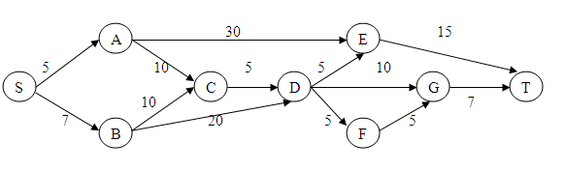
Masalah
Ubahlah graph disamping ini, kedalam pohon pelacakan

Slide 11
METODE PENCARIAN DAN PELACAKAN
Pencarian Buta
Breadth-First Search (Pencarian Melebar Pertama)
Depth-First Search (Pencarian Mendalam Pertama)
Pencarian Heuristik
Generate and Test (Pembangkitan dan Pengujian)
Hill Climbing (Pendakian Bukit)
Best-First Search (Pencarian Terbaik Pertama)

Slide 12
Pencarian Buta
Definisi : merupakan metode pelacakan yang lebih mengutamakan pencapaian solusi dibandingkan dengan optimalisasi.

Slide 13
Breadth-First Search
Pencarian yang dimulai dari node akar terus ke level berikutnya dari kiri ke kanan, kemudian berpindah ke level berikutnya.

Slide 14
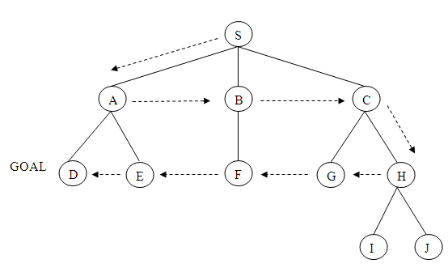
Contoh Breadth First Search
Dari gambar disamping maka solusinya adalah ( jika Goal di H) :
S – A – B – C – D – E – F – G – H
Prosesnya sama-sama lama dengan Depth First Search tetapi tingkat kesalahannya lebih rendah.
Jika Goal di J, maka Solusinya :
S – A – B – C – D – E – F – G – H-I-J
Catatan : karena tidak adalagi akar dari node D,E,F, dan G.
goal
Ralat : yang benar panah biru
Bukan panah putus-putus.
Dengan fakta : S dan B dengan goal H,
Maka Solusinya : S,B,C,D,E,F,G,H,I,J
goal

Slide 15
Contoh Kasus
S
D
A
C
B
Q
N
O
P
M
R
T
Solusi : S→A→C→B→M→N→O→P→Q→R→T
Catatan: pada kasus ini tidak disebutkan Faktanya, hanya ada fakta S, sehingga yang terdekat adalah Node A, selanjutnya mengikuti tingkatan levelnya

Slide 16
Depth-First Search
Pencarian yang dilakukan pada semua anaknya sebelum dilakukan pencarian ke node-node yang selevel. Pencarian dimulai dari node akar ke level yang lebig tinggi. Proses ini diulangi terus hingga ditemukan solusinya.

Slide 17
kesimpulan
Pada pelacakan dngan metode buta memberikan keuntungan :
→ semua solusi pasti didapat
Kelemahan
→ karena semua node diaktifkan, maka membutuhkan proses yg lama dan boros di memori

Slide 18
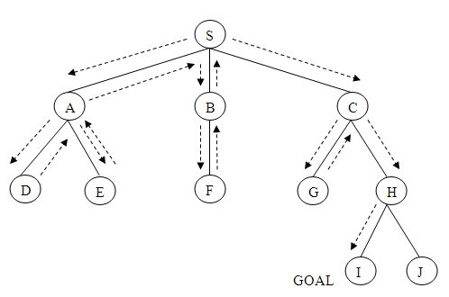
Contoh Depth First Search
Dari gambar disamping maka solusiny adalah :
S-A-D-A-E-A-S-B-F-B-S-C-G-C-H-I
Pada metode ini membutuhkan waktu yang lama tetapi tingkat kesalahannya kecil.

Slide 19
Contoh Kasus
Solusi : S→A→N→R→N→A→O→T
S
D
A
C
B
M
N
O
P
Q
R
T
Andaikan fakta awal : S dan C dengan Goal di T
Solusi : S→C→P→C→S→A→N→R→N→A→O→T

Slide 20
Plus Minus Model pelacakan Buta
Plus
Tingkat kesalahan dalam pencarian solusi lebih kecil, krn semua node/arch dikunjungi
Metode ini paling banyak dipakai dalam aplikasi diagnostik, seperti sistem pakar
Minus
Membutuhkan waktu yang lama dalam proses pelacakan inferensi
Membutuhkan space memory yang cukup besar

